Slide 1
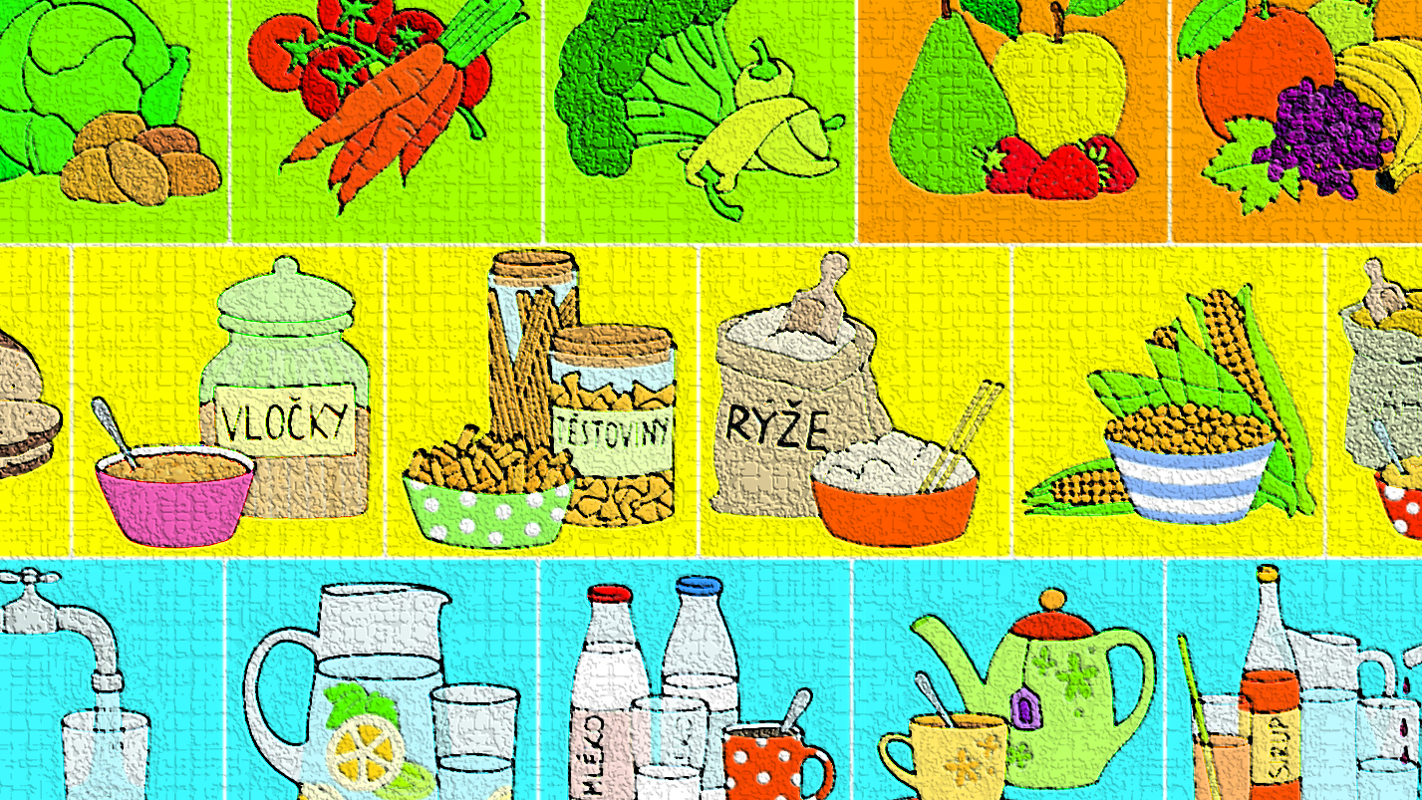
VÝŽIVOVÁ DOPORUČENÍ
• výživové doporučené dávky •
• obecná doporučení • FBDG •
Mgr. Martin Krobot
Ústav ochrany a podpory zdraví
BVVP0321c – Výživa v ochraně a podpoře veřejného zdraví – cv.
podzim 2018

Slide 2


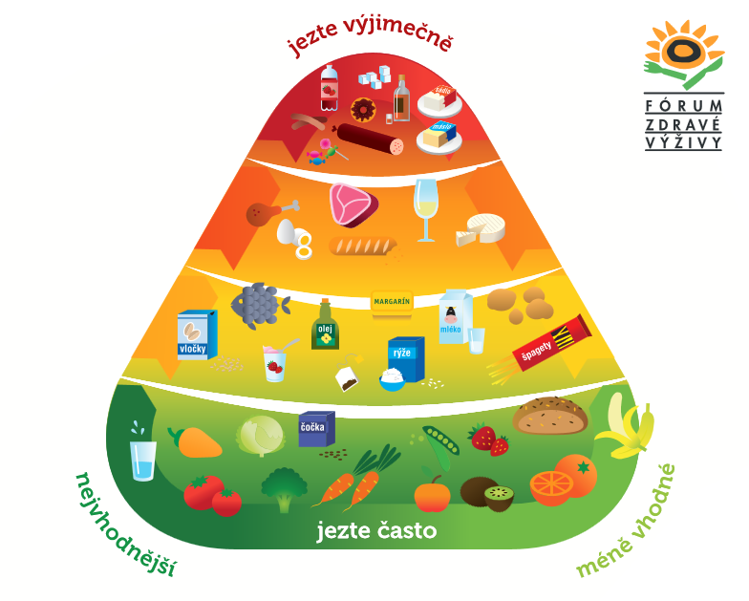
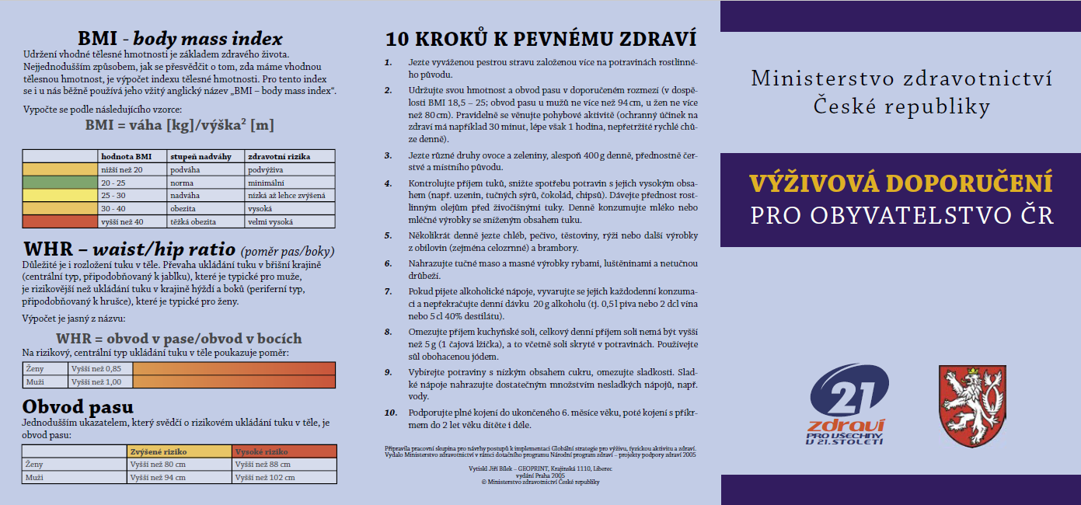
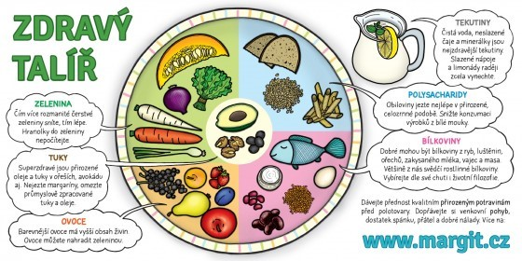
Co jsou to výživová doporučení?
Denní příjem Ca
by měl být 1 000 mg.
Ovoce jen dopoledne,
zeleninu odpoledne!
Úvod

Slide 3
K čemu jsou výživová doporučení?
hodnocení stavu výživy na populační i individuální úrovni
plánování výživy na populační i individuální úrovni
  za jakým účelem?
tvorba potravinové a výživové politiky
důraz na nejpodstatnější věci (neřeší se věci podružné)
Úvod

Slide 4
Hierarchie výživových doporučení
Nutriční standardy
Obecná doporučení
Doporučení založená na skupinách potravin
Úvod

Slide 5
Nutriční standardy
neboli Výživové doporučené dávky
(Dietary Allowances)

Slide 6
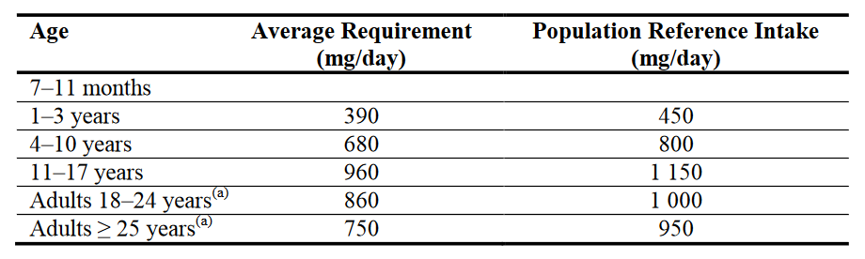

Co jsou nutriční standardy?
výživové doporučené dávky
referenční dávky
referenční hodnoty příjmu živin
dietary reference values
≠ doporučené denní dávky ! (nař. ER a EK č. 1169/2011)
Nutriční standardy

Slide 7
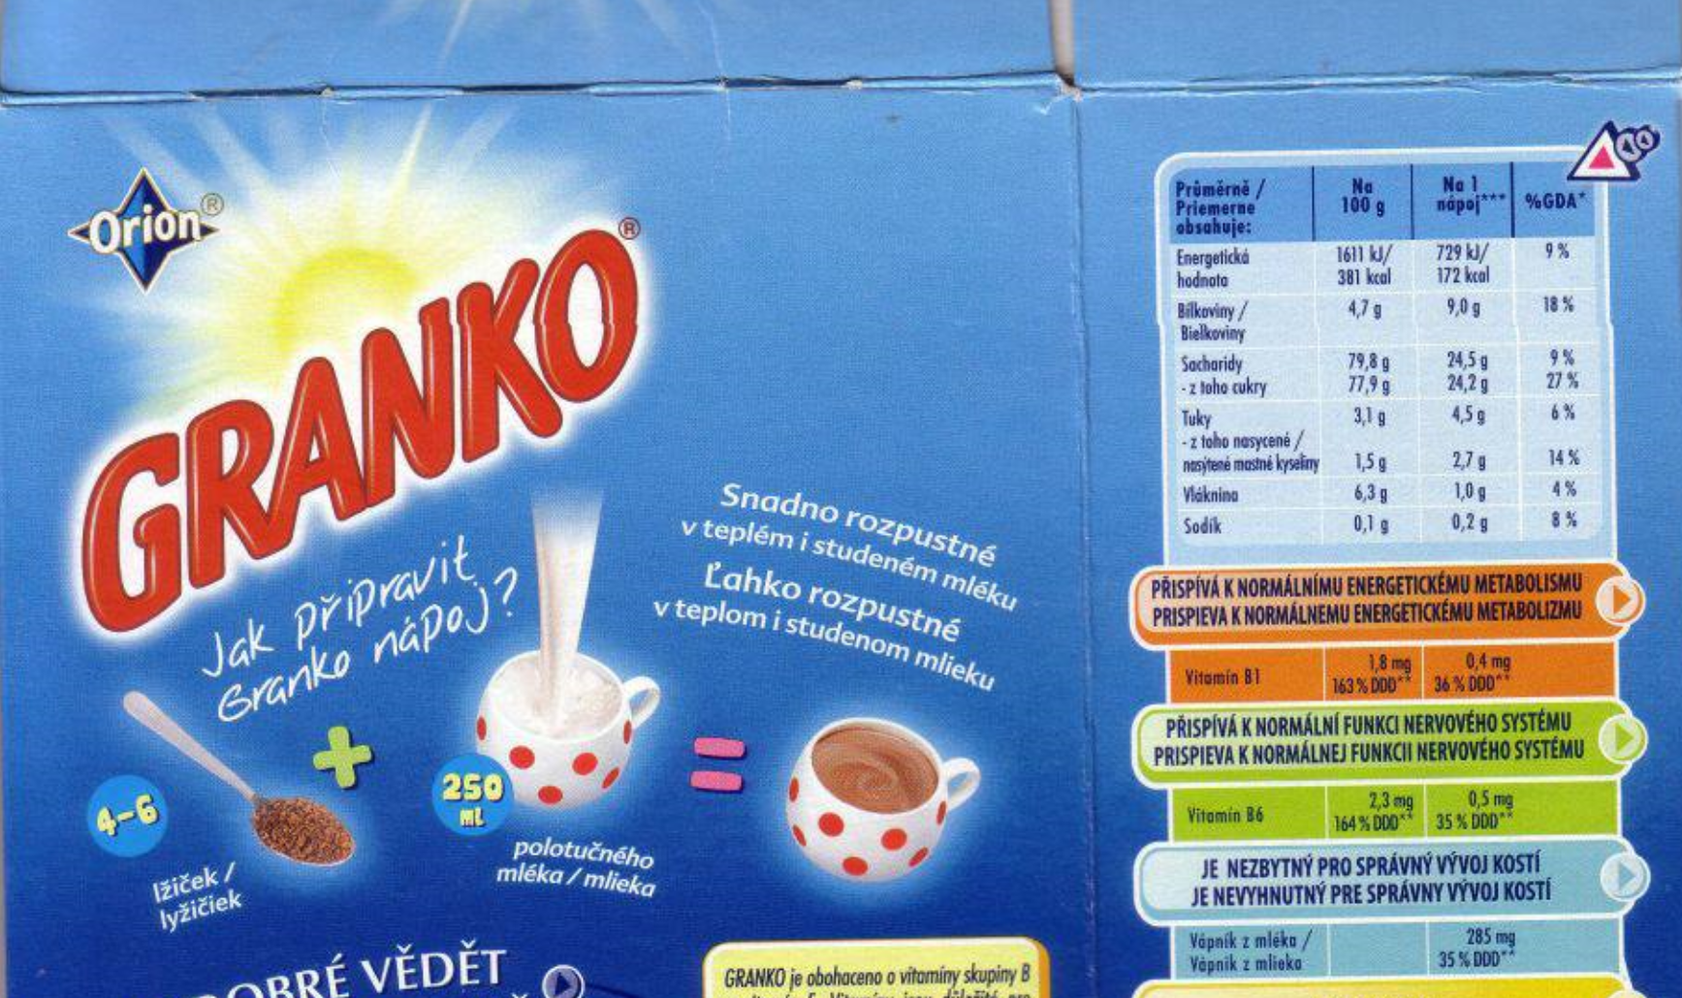

Slide 8
Pro VDD platí:
jsou vždy stanovovány pro specifickou skupinu na určitém území, které má své stravovací zvyklosti a výživové nároky (např. intenzita tvorby vitaminu D v různých zeměpisných šířkách)
jsou průměrem přívodu za delší časové období (tzn. jeden den může být přívod vyšší než VDD, druhý den nižší)
jsou určeny pro zdravé jedince a opomíjejí zvýšenou/sníženou potřebu přívodu za specifických situací
nezahrnují možné interakce mezi jednotlivými nutrienty nebo mezi nutrienty a dalšími nenutritivními látkami v potravinách
předpokládají dostatečný přívod energie a ostatních živin
Nutriční standardy

Slide 9

Zdroje VDD pro ČR
„scientific opinions“
Nutriční standardy

Slide 10
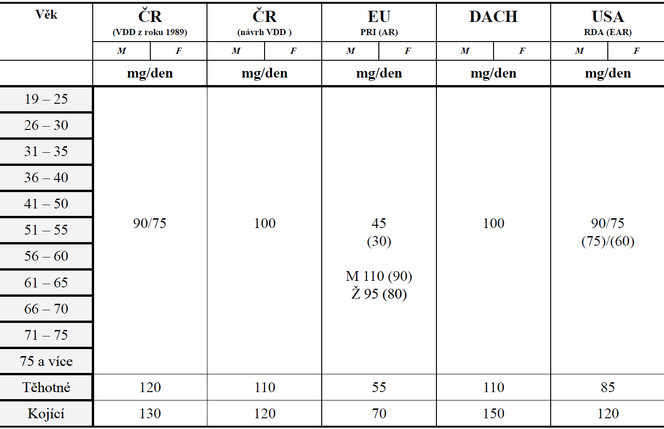

Slide 11
PROČ se VDD v různých zemích liší?

Slide 12

Výživové doporučené dávky EFSA
DRVs – dietary reference values
  PRI – population reference intake – referenční příjem pro populaci
  AR – average requirement – průměrná potřeba živiny
  AI – average intake – průměrný přívod živiny
  LTI – lowest threshold intake – nejnižší hranice přívodu
  UL – tolerable upper intake level – tolerovatelná horní hranice
Nutriční standardy

Slide 13
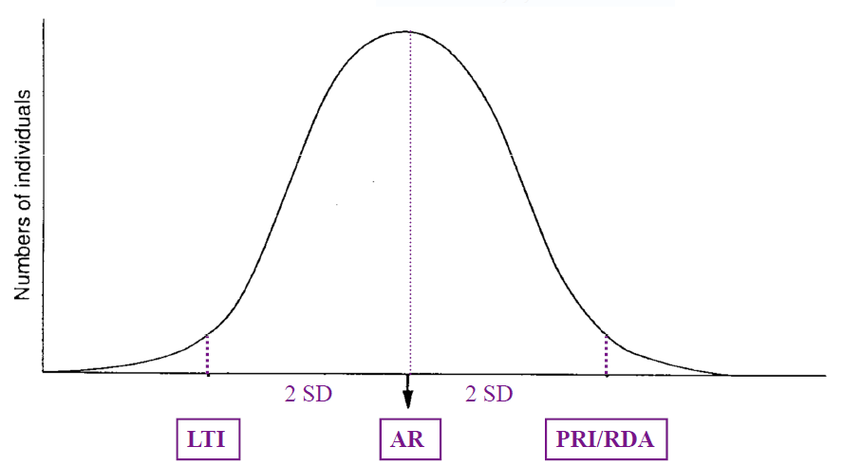
Co znamenají jednotlivé zkratky?
PRI – population reference intake
referenční příjem pro populaci
AR – average requirement
průměrná potřeba živiny
AI – average intake
průměrný přívod živiny
LTI – lowest threshold intake
nejnižší hranice přívodu
UL – tolerable upper intake level
tolerovatelná horní hranice
Počet jedinců
Potřebné množství živiny
Nutriční standardy

Slide 14
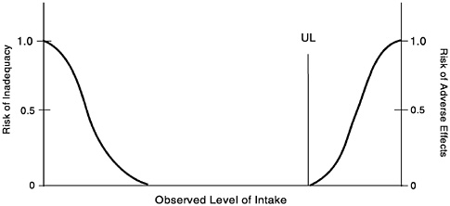
Co znamenají jednotlivé zkratky?
PRI – population reference intake
referenční příjem pro populaci
AR – average requirement
průměrná potřeba živiny
AI – average intake
průměrný přívod živiny
LTI – lowest threshold intake
nejnižší hranice přívodu
UL – tolerable upper intake level
tolerovatelná horní hranice
Riziko nedostatku
Riziko vedlejších účinků
Množství přijaté živiny
Výživová doporučení
Nutriční standardy

Slide 15
Podle jakých hodnot byste se řídili?
hodnocení přívodu živin u jednotlivce – PRI
plánování přívodu živin v populaci – AR/AI
stanovení vysokého rizika karence živiny v populaci – LTI
hodnocení vedlejších účinků nadměrného přívodu živiny – UL
Nutriční standardy

Slide 16
Jak je to ve světě?
 | USA | GB | Austrálie
DRVs | DRIs Dietary reference intakes | DRVs | NRVs Nutrient reference values
AR | EAR Estimated average requirement | EAR Estimated average requirement | EAR Estimated average requirement
PRI | RDA Recommended dietary allowance | RNI Reference nutrient intake | RDI Recommended dietary intake
AI | AI Adequate intake | SI Safe intake | AI Adequate intake
LTI | - | LRNI Lowest reference nutrient intake | -
UL | UL | - | UL Upper level of intake
RI | AMDR Acceptable macronutrient distribution range | Bez konkrétního označení | AMDR Acceptable macronutrient distribution range
Nutriční standardy

Slide 17


VDD
základních
živin
10 min

Slide 18
obecná výživová doporučení
(Dietary Goals)

Slide 19
Co jsou obecná výživová doporučení?
formulace obecného rázu
týkají se kvality nebo kvantity živin nebo potravin
také rozmezí podílu živin na celkovém energetickém příjmu
„Jezte různé druhy ovoce a zeleniny, alespoň 400 g denně, přednostně čerstvé a místního původu.“
„Omezujte příjem kuchyňské soli, celkový denní příjem soli nemá být větší než 5 g (1 čajová lžička).“
Obecná výživová doporučení

Slide 20
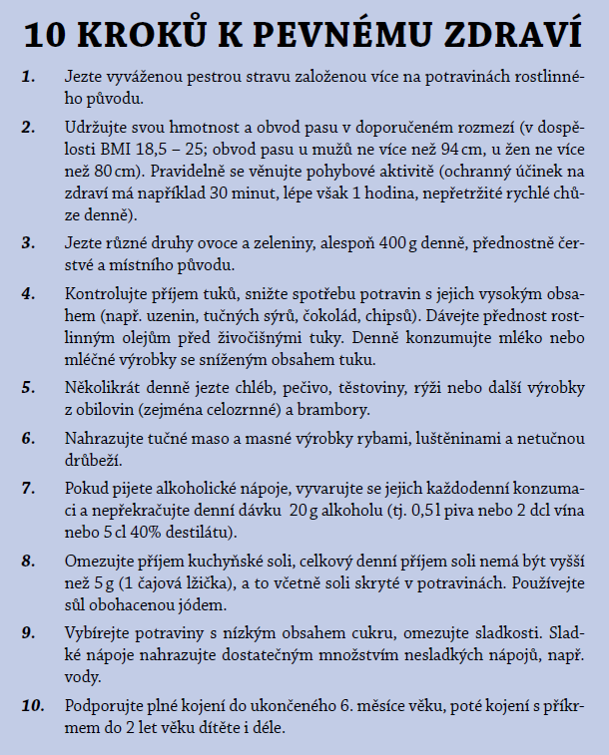

10 kroků k pevnému zdraví
Ministerstvo zdravotnictví ČR, 2005
Obecná výživová doporučení

Slide 21
Hodnocení
oficiálních
doporučení
10 min

Slide 22
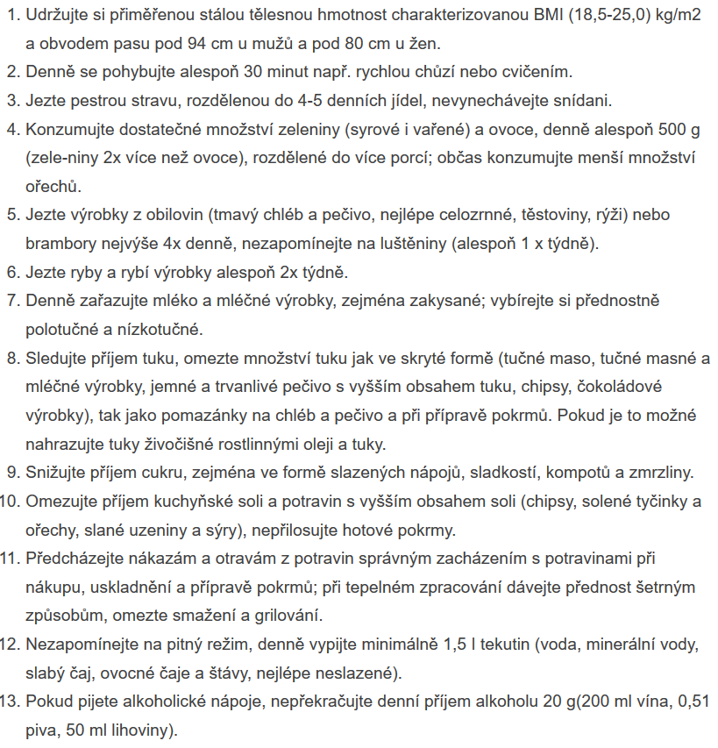

Zdravá třináctka
Fórum zdravé výživy, 2005
Obecná výživová doporučení

Slide 23
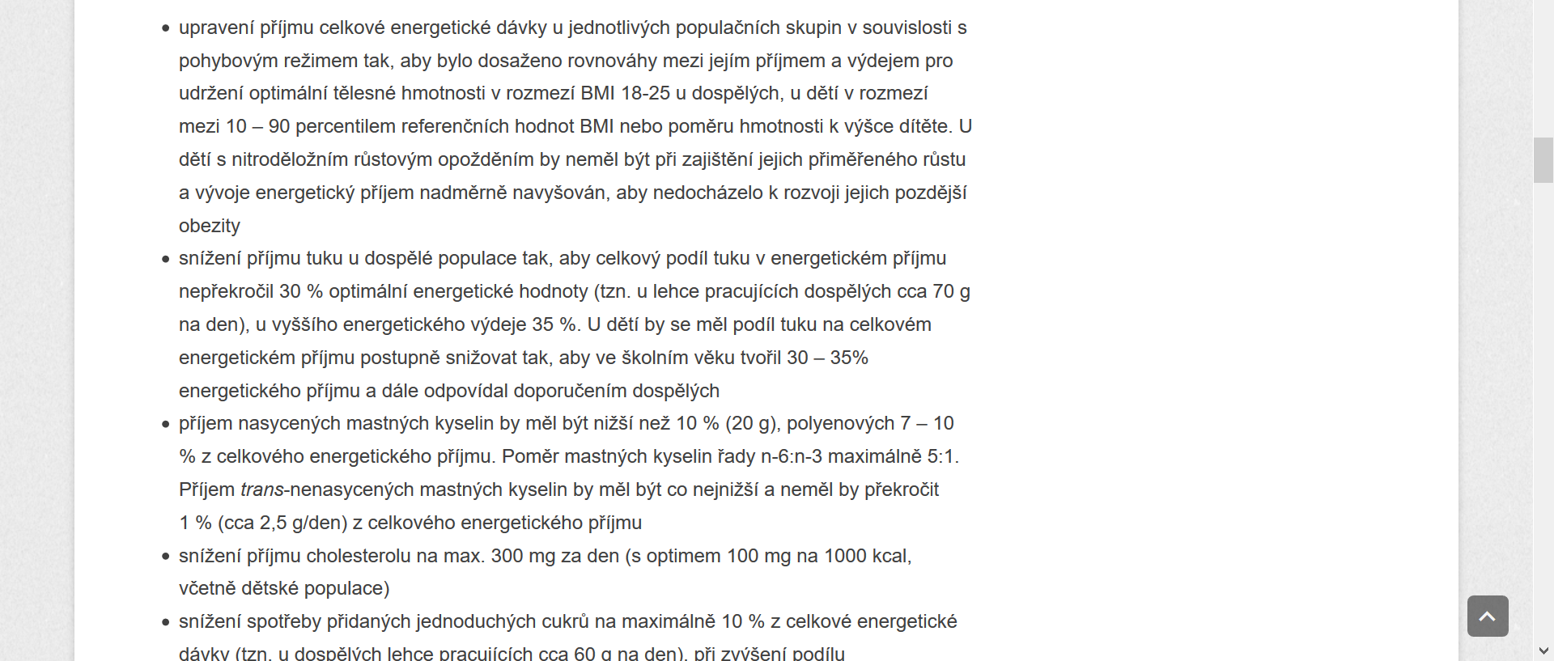

Výživová doporučení pro obyvatelstvo ČR
Společnost pro výživu, 2012 (http://www.vyzivaspol.cz/vyzivova-doporuceni-pro-obyvatelstvo-ceske-republiky/)
Obecná výživová doporučení

Slide 24
doporučení založená na skupinách potravin
(Dietary Guidelines)

Slide 25
Doporučení založená na skupinách potravin
food-based dietary guidelines – FBDG
pro veřejnost
  srozumitelnost
  zapamatovatelnost
  schopnost vzbudit zájem
  schopnost vzbudit ochotu k účasti
  schopnost vyvolat skutečné změny chování
FBDG

Slide 26
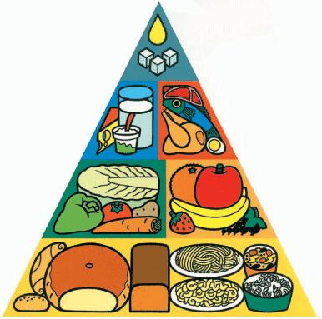
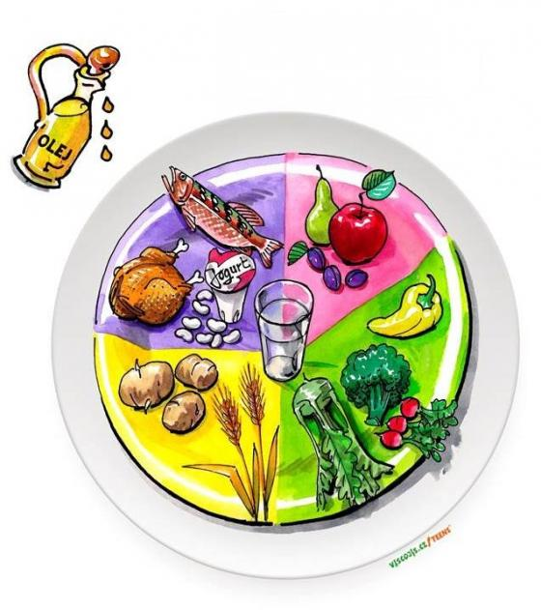
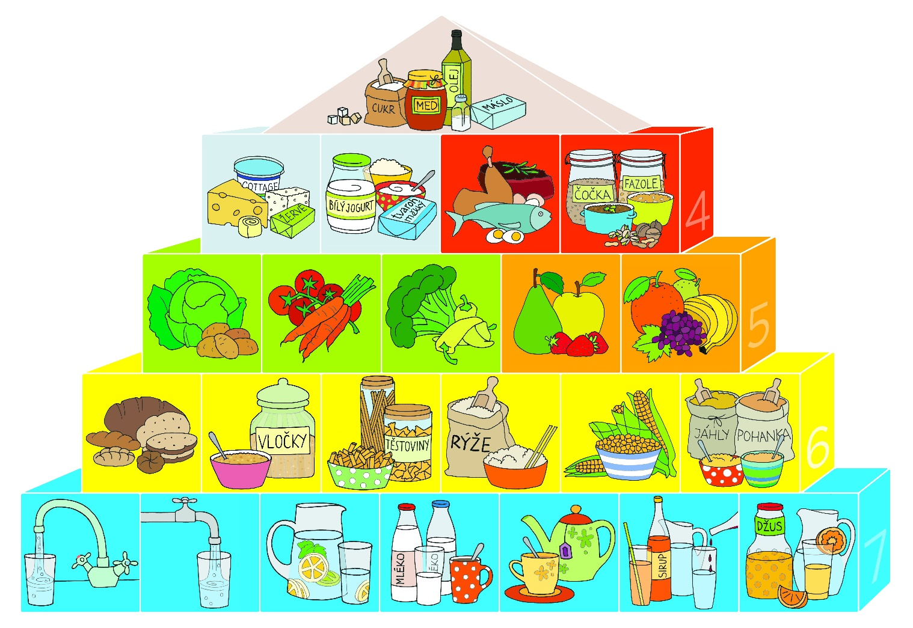
Jaká znáte česká FBDG?
FBDG

Slide 27
Hodnocení
FBDG
10 min

Slide 28
Potravinová pyramida MZ ČR
FBDG

Slide 29
Potravinová pyramida FZV
FBDG

Slide 30
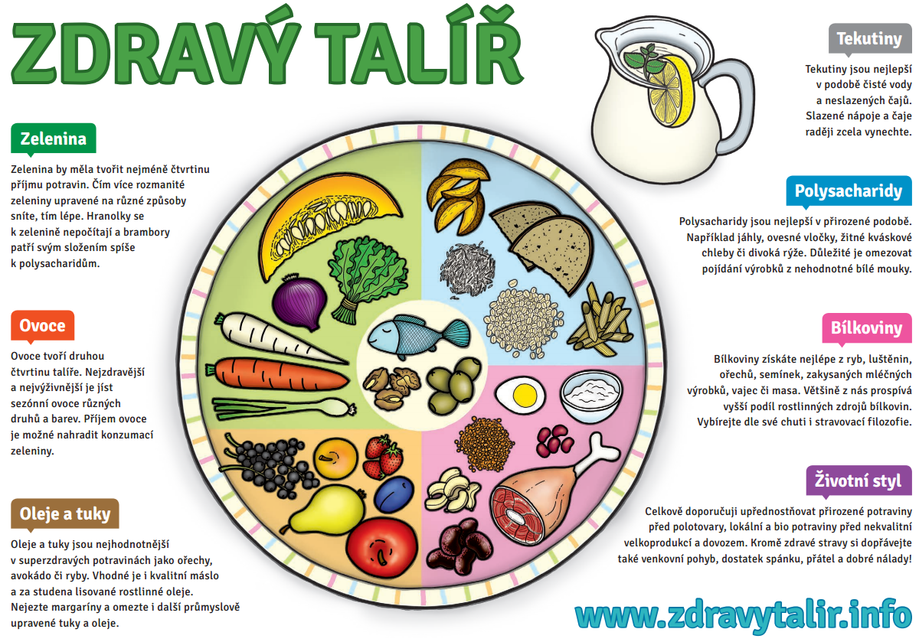
Zdravý talíř Margit Slimákové
FBDG

Slide 31
Zdravý talíř pro náctileté
FBDG

Slide 32
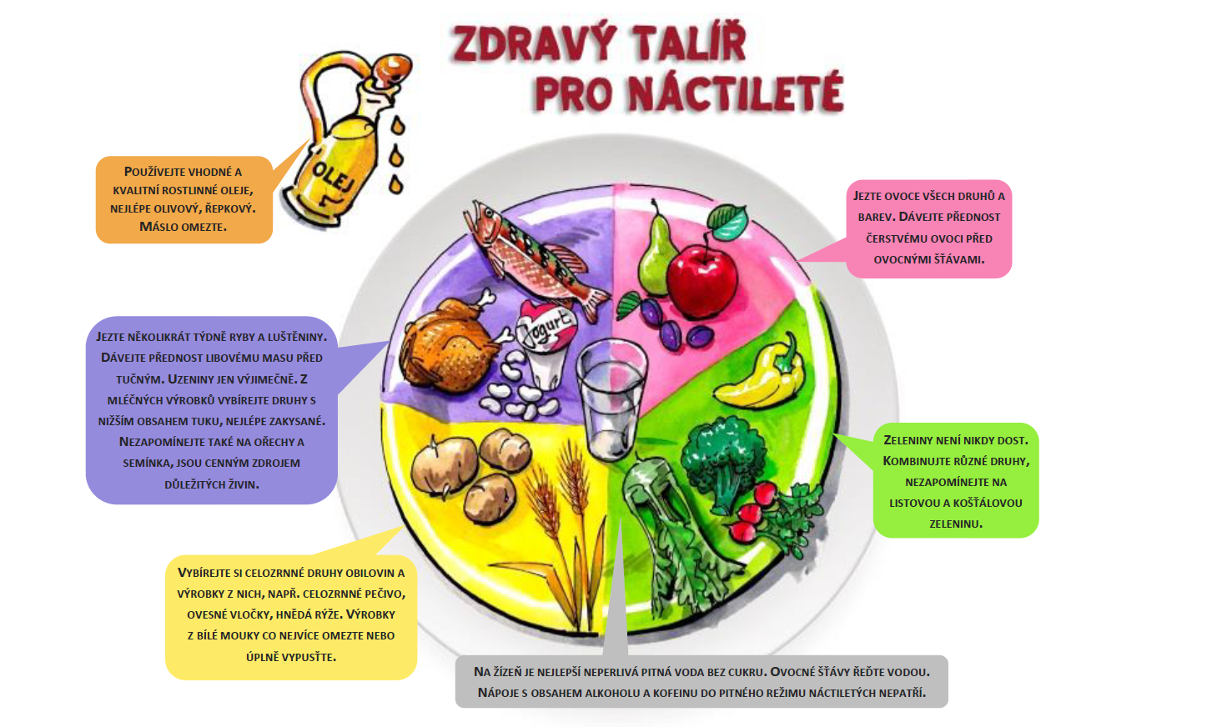

Slide 33
Pyramida výživy projektu Pohyb a výživa
FBDG

Slide 34
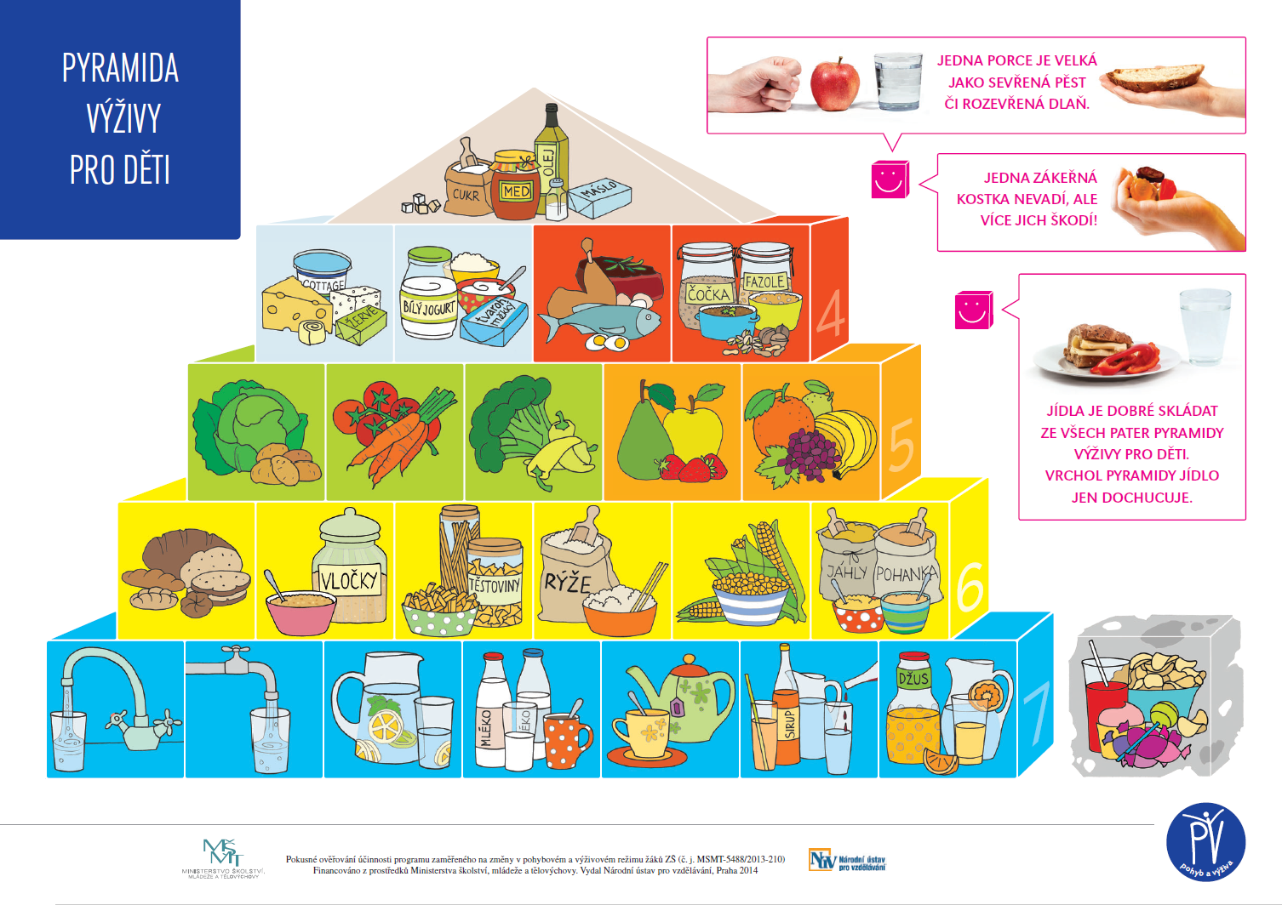

Slide 35
Shrnutí
existují oficiální i neoficiální doporučení
je potřeba dbát na individualitu člověka
  talíř / pyramida
  dospělí / děti
  zdraví / nemocní
ne všechna doporučení jsou ideální ve všech aspektech
FBDG

